Slide 1
PROYECTO 1 — BUSINESS INTELLIGENCE · RECOMENDACIÓN
Recomendamos congelar la expansión de campañas y cupones dirigidos, y usar los $50K hoy destinados a cupones en un piloto con grupo de control en hogares de gasto medio
CRISTINA PINEDA Y OLGA MENEGAZZO
Notes:
Si preguntan por qué NO elegimos Hogares (A): el 20% de hogares top que concentra el 53% del gasto ya recibe campaña en un 98% de los casos (mismo sesgo que encontramos) — "concentrarse más en ellos" ya está pasando. Si preguntan por qué NO Categorías (B): el crecimiento de GROCERY y KIOSK-GAS informa qué categorías priorizar dentro del piloto, pero no es una acción independiente — la decisión real sigue siendo sobre la mecánica de campañas. Elegimos Mecánica (C) porque ahí hay evidencia accionable y medible: sesgo de selección + baja redención frente al costo del descuento genérico.

Slide 2

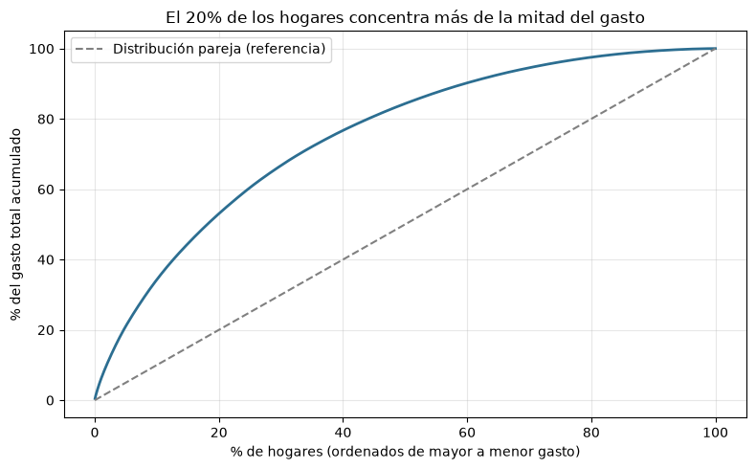
El 20% de los hogares genera más de la mitad del gasto
53%
del gasto total viene de solo el 20% de los hogares (500 de 2,500).
Del top 20%, el 98% ya recibe campaña — no es un segmento nuevo, ya está siendo atendido.
Análisis 1 de 5 · Concentración de gasto · n = 2,500 hogares

Slide 3
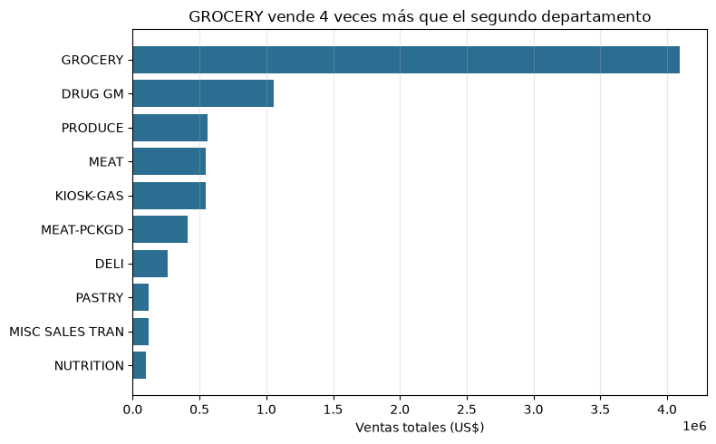
GROCERY domina el negocio: 4 veces más que el segundo departamento
$4.09M
en ventas de GROCERY, contra $1.05M de DRUG GM, el segundo departamento.
Crecimiento = ventas segunda mitad del período vs. primera mitad. El piso de $10,000 evita que categorías casi vacías (que pasan de $10 a $40) parezcan "explosivas". Con ese filtro, KIOSK-GAS destaca: +50% sobre una base ya grande.
Análisis 2 de 5 · Mix de categorías

Slide 4
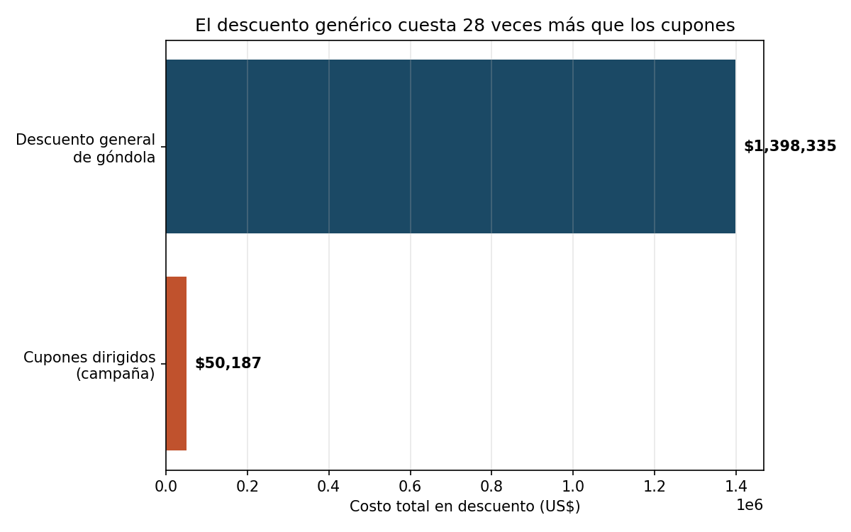
El descuento genérico de góndola cuesta 28 veces más que los cupones dirigidos
$1.4M
en descuento general de góndola, frente a solo $50K en cupones dirigidos por campaña.
SEAFOOD-PCKGD tiene el mayor % de descuento (25%). GROCERY, el departamento más grande, es más conservador (17%).
Análisis 3 de 5 · Costo del descuento

Slide 5

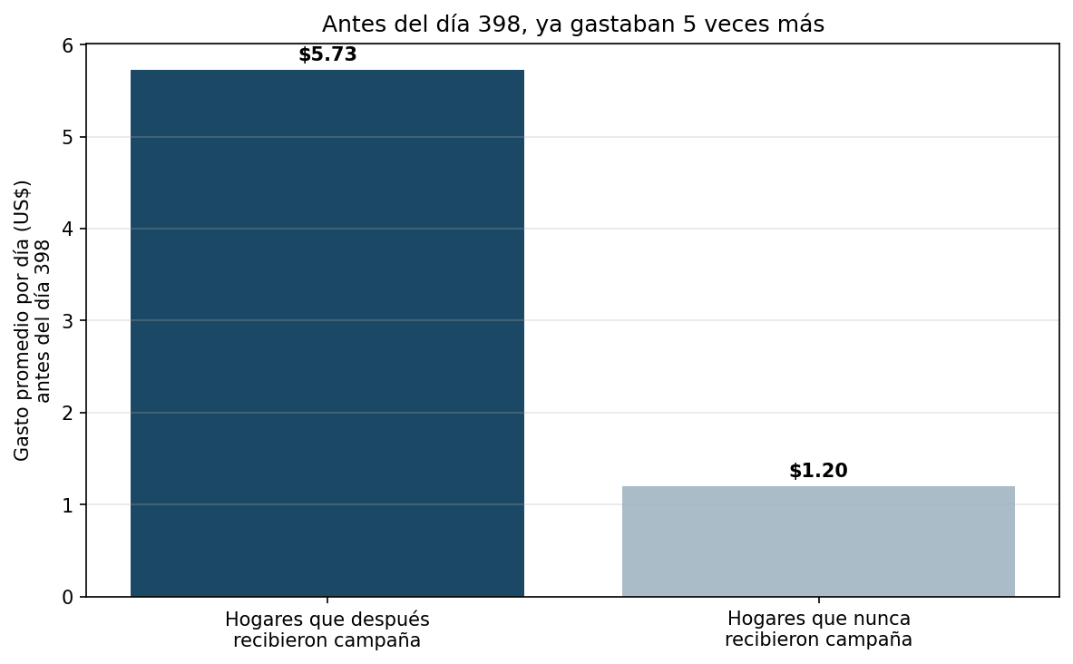
Los hogares con campaña ya compraban más antes del día 398
5×
más gasto diario antes del día 398 ($5.73 vs. $1.20) — corte: mediana de inicio de campaña por hogar.
434
de los 1,584 hogares con campaña (27.4%) redimieron al menos un cupón.
Análisis 4 de 5 · Campañas
Notes:
Sobre el corte del día 398: es la mediana de inicio de campaña por hogar, así que para la mitad de los hogares con campaña, su propia campaña ya había empezado antes de esa fecha — parte de los $5.73 podría ya incluir efecto de campaña, no solo comportamiento previo. Aun así, la brecha (5x) es demasiado grande para explicarse solo por eso. El método más riguroso sería usar una ventana de 28 días antes de la primera campaña de cada hogar (trabajo futuro si hay tiempo).

Slide 6

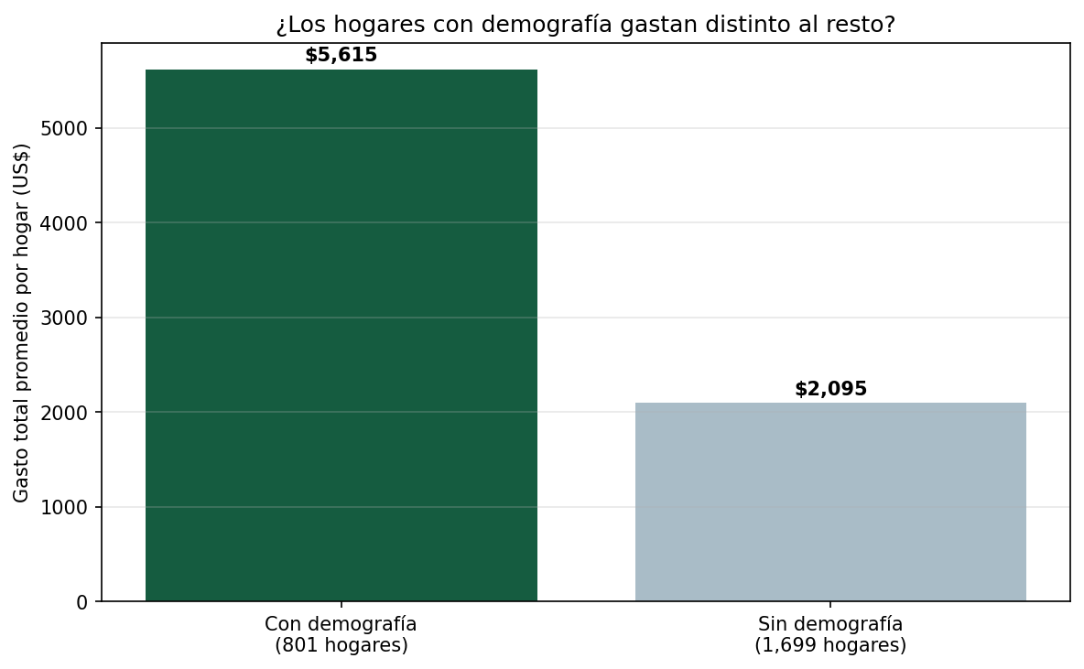
Los hogares con demografía gastan 168% más que el resto
32%
de los hogares tiene datos demográficos (801 de 2,500) — y no son un espejo del resto.
Gastan $5,615 en promedio, contra $2,095 del resto. Cualquier conclusión por edad o ingreso aplica solo a este subconjunto, que gasta más que el hogar típico.
Análisis 5 de 5 · Cobertura de demografía

Slide 7

Por qué NO elegimos Hogares (A) ni Categorías (B)
NO PALANCA A · HOGARES
NO PALANCA B · CATEGORÍAS
El 20% de hogares top concentra el 53% del gasto, y el 98% de ellos ya recibe campaña. Enfocarse ahí no es una idea nueva: ya está pasando, y no corrige el sesgo que encontramos.
GROCERY y KIOSK-GAS crecen, pero eso informa qué categorías priorizar dentro del piloto de campañas — no es una palanca independiente de la mecánica que ya elegimos.
Elegimos Mecánica (C) porque ahí hay evidencia concreta y accionable: sesgo de selección en campañas + baja redención de cupones frente al costo del descuento genérico.
PORQUE
ESPERAMOS
RIESGO PRINCIPAL
Los hogares que hoy reciben campaña ya gastaban 5 veces más que el resto, y solo el 27% redimió algún cupón.
Dejar de gastar en clientes que iban a comprar de todos modos, y medir por primera vez el efecto real de la campaña.
Que el piloto muestre poco efecto por el tamaño de muestra, o que congelar la expansión deje fuera a hogares que sí habrían respondido bien. El descuento en góndola ($1.4M) se mantiene igual mientras medimos.

Slide 8

Lo que no pudimos responder
1
¿La campaña realmente generó el gasto extra, o solo llegó a hogares que ya compraban mucho? Necesitaríamos un grupo de control de hogares similares sin campaña.
2
¿Qué pasaría con una nueva selección de hogares? Necesitaríamos correr un experimento con asignación aleatoria y medir el resultado antes de mover más presupuesto.
3
Cualquier conclusión por edad o ingreso solo cubre al 32% de los hogares con datos demográficos. Necesitaríamos una encuesta o registro que cubra al resto de la base para generalizar con confianza.
Proyecto 1 — Business Intelligence · The Complete Journey (dunnhumby)

